Slide 1
1º Seminário - Engenharia de Software 2
Grupo 3 – Alessandro Campello, Matheus Corrêa, Paulo Possas, Thadeu Caldas, Tomás Osório, Victor Rempto

Slide 2
Agenda
Tema escolhido;
Escopo do projeto;
Dificuldades Encontradas;
Planning Poker;
Gráfico de Gantt e Caminho Crítico;
Orçamento;
Análise de riscos;
Versionamento e monitoramento;
Versão Parcial.

Slide 3
Tema Escolhido
Ideias
Boates do Rio de Janeiro

Slide 4
Escopo do Projeto
Brainstorm
UML (Parcial)
WBS

Slide 5
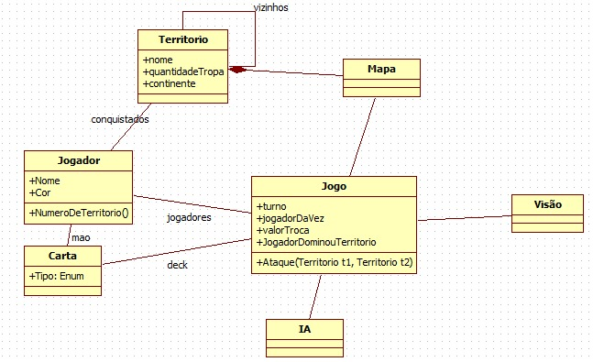
Escopo do Projeto – UML (Parcial)

Slide 6
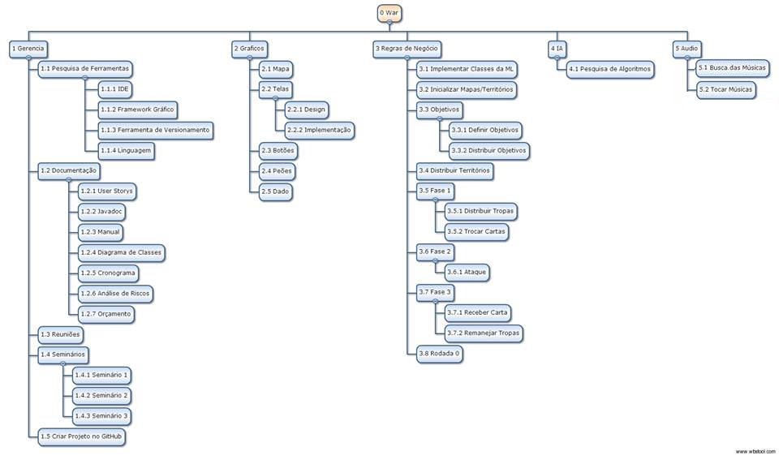
Escopo do Projeto – WBS

Slide 7
Dificuldades Encontradas
Novas tecnologias
Trabalhar em grupo
Gerenciar o grupo
Colaboração
Tempo para organização X Tempo implementação
Diferentes níveis de conhecimentos nas subáreas do problema
Encontrar estratégias para IA

Slide 8
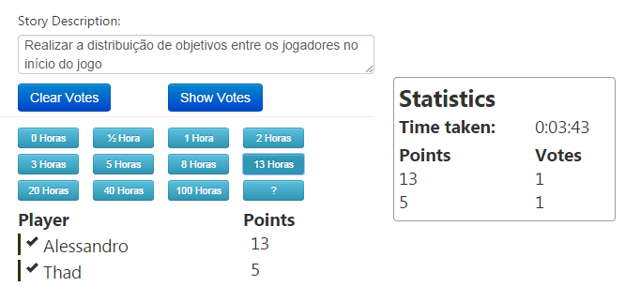
Planning Poker
Por Skype
Site utilizado: www.pointingpoker.com

Slide 9
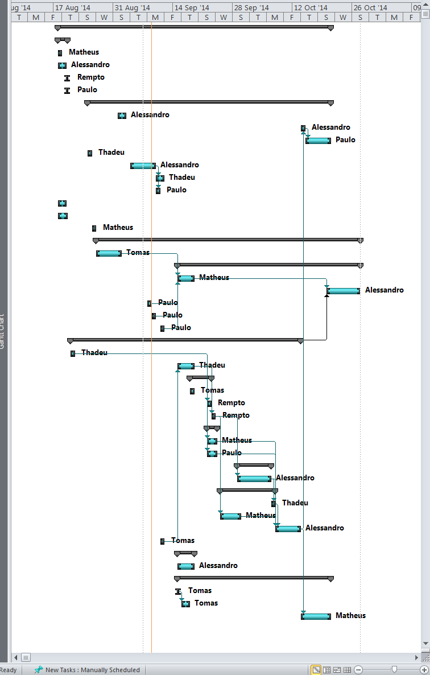
Gráfico de Gantt

Slide 10
Orçamento
Reuniões: Uma vez por semana, no escritório da empresa que nos contratou(UFF), 1 hora de duração.
1. Orçamento: Transporte + Horas de Desenvolvimento
1.1 Transporte(ida e volta, por reunião):
Tomás: R$ 17,90
Alessandro: R$ 21,00
Paulo: R$ 12,00
Matheus: R$ 0,00
Victor: R$ 6,00
Thadeu: R$ 0,00
Total Transporte por reunião: R$ 56,90
Número de reuniões: 12
Total Transporte: R$ 682,80

Slide 11
Orçamento
1.2 Horas de Desenvolvimento
Cada desenvolvedor custa 20 R$/h.
Total de horas de desenvolvimento: 73h
Custo Total de Desenvolvimento: R$ 1460,00
Custo: R$ 682,80 + R$ 1460,00 = R$ 2142,80
Margem de Lucro: 20%
Preço Total: R$ 2571,36
obs: Não há outros custos a serem colocados em questão.

Slide 12
Análise de Riscos
Exemplo:
Um membro da equipe sair
Probabilidade:0.2
Impacto:0.2
Exposição:0.04
Prioridade: Baixa
Contenção: Motivar a pessoa, Contratual
Contingência: Fazer hora extra

Slide 13
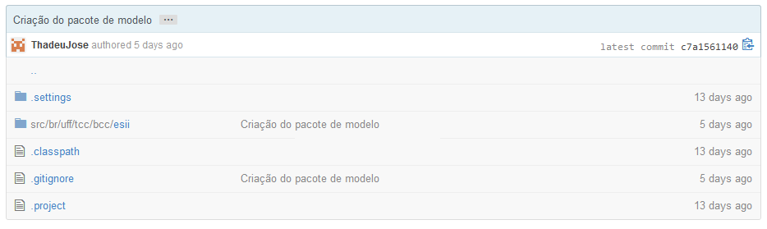
Versionamento e Monitoramento
Grupo do Facebook
GitHub

Slide 14
Versão Parcial
Implementação do diagrama UML parcial (classes do modelo)

Slide 15
Obrigado!

